Slide 1
Processing Project Plan
20071583 문지영

Slide 2
Contents
Motive
프로젝트 소개
예상 화면
세부 사항
일정

Slide 3
Motive

Slide 4
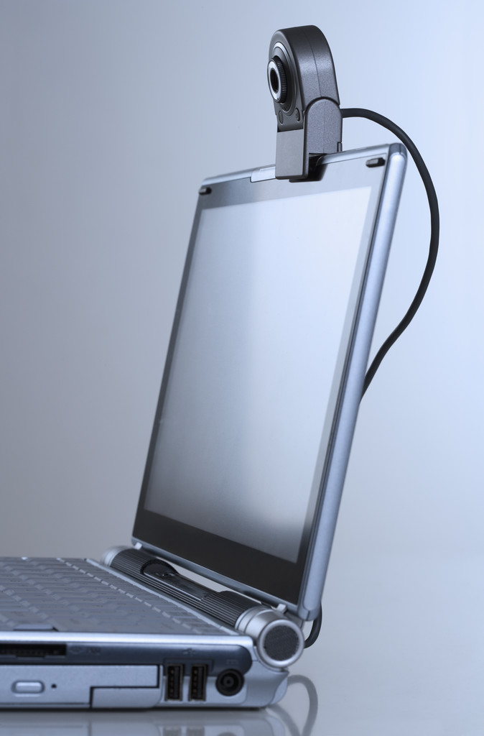
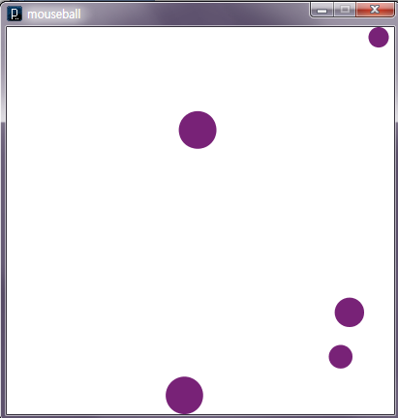
Project
Camera 와 Bounce Ball을 이용한 프로젝트
공의 색을 random함수로 Colorful하게 표현
인식된 Object의 외곽선 좌표 추출
추출된 좌표와 공의 충돌 처리
&

Slide 5
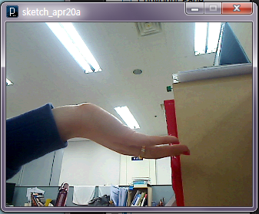
예상 화면

Slide 6
세부 사항
Background 추출 & Capture
Foreground 에 인식된 Object와 Ball이 충돌
충돌되지 않은 Ball은 밑으로 사라짐

Slide 7
일 정
내용 / 일정(주) | 5월 |  |  |  | 6월
 | 1 | 2 | 3 | 4 | 5 | 6
Bounce Ball 구현
Background Buffer 추출
Object 좌표 추출
Collision 구현
Integration & Debug

Slide 8
THANK YOU

